Slide 1

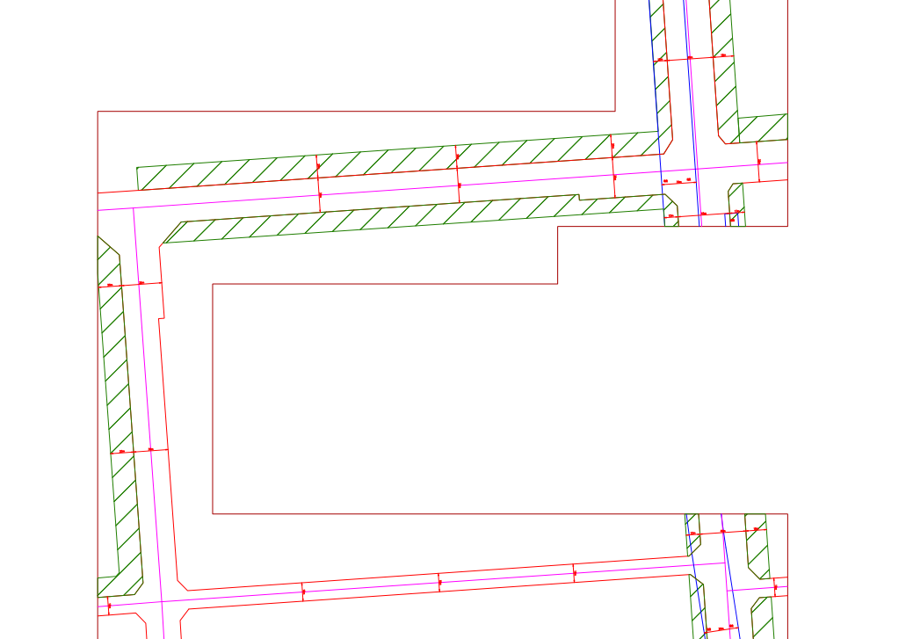
沈阳市建设工程规划许可批前公示板
规划设计方案总平面图
公示信息
沈阳市市政公用局关于位于于洪区排水防涝补短板项目二期黄河大街雨水管道工程项目，起点为黄河大街的排水暗渠，向西经16米规划路、川江北街、闾山路终点接入黄河大街现状排水暗渠，本次公示管线长度约1218m，建设单位现已委托设计单位按照相关技术标准和规范完成建设工程规划设计方案，现予以公示并公开征求意见。
规划线位：雨水管道规划线位分别位于16米规划路中心南侧2.5米，川江北街规划道路中心线东侧7.0米。闾山路位于规划道路中心线南侧18米,黄河大街位于黄河大街规划路中心线西西侧4.0米。
工程内容：工程内容：新建D=2.4m雨水管道，管线长度约为12m。
1、公示及收集意见日期：2021年3月17日——2020年3月25日（7个工作日）
2、利害关系人可在公示有效期内通过以下途径咨询或提出意见：
(1)咨询电话
审批部门：沈阳市自然资源局于洪分局，024-25311425;
建设单位：沈阳市市政公用局，024-23987203
设计单位：沈阳市规划设计院有限公司，024-23894455
②信函请邮寄至；沈阳市于洪区黄海路16号。
③电子邮箱：yhgtj_jsk@163.com。
3、反馈意见请注明联系人真实姓名、电话、地址等信息；如因信息不完整或不真实导致无法核对相关情况的，视为无效意见。
4、本方案涉及的利害关系人依法享有听证权。
沈阳市自然资源局于洪分局
2021年3月17日
黄河大街
闾山路
川江街北延长线
规划路

